Slide 1
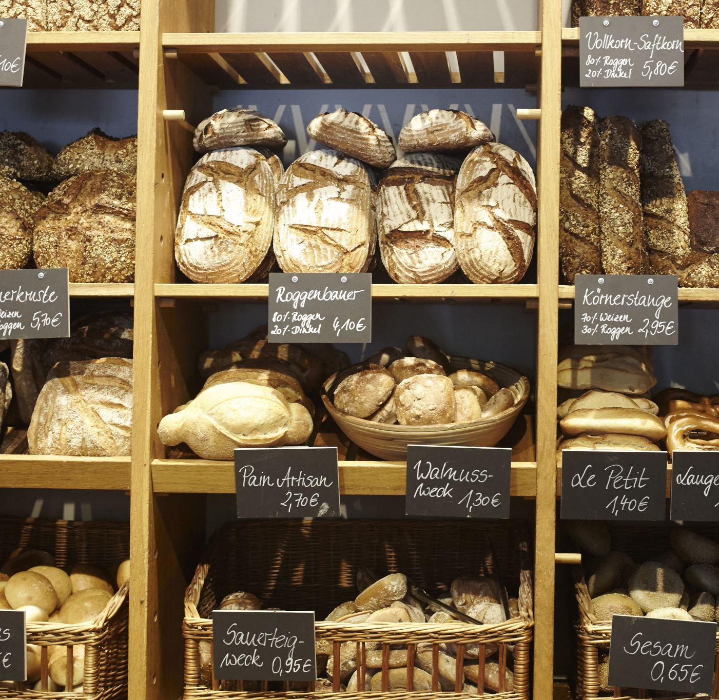
Bakery Sales Prediction Gruppe 14
Von Stefan Linger und Lasse Schettlinger

Slide 2
Features
Warengruppen: Dummy Variablen für die Warengruppen
Kieler Woche: Dummy Variable KiWo
Feiertage: Dummy Variable für Feiertage in SH
Regenwetter: Dummy Variable für Regen
Schneewetter: Dummy Variable für Schnee
Wochentage: Dummy Variablen für die Tage der Woche
Temperatur: Dummy Variablen für die eine hohe, mittlere oder niedrige Temperatur gruppiert nach Jahreszeit
Tourismus: monatliche Übernachtungen und Ankünfte für Tourismus in SH

Slide 3
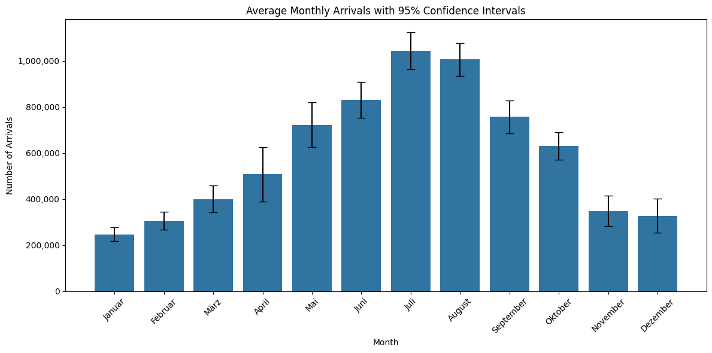

Slide 4
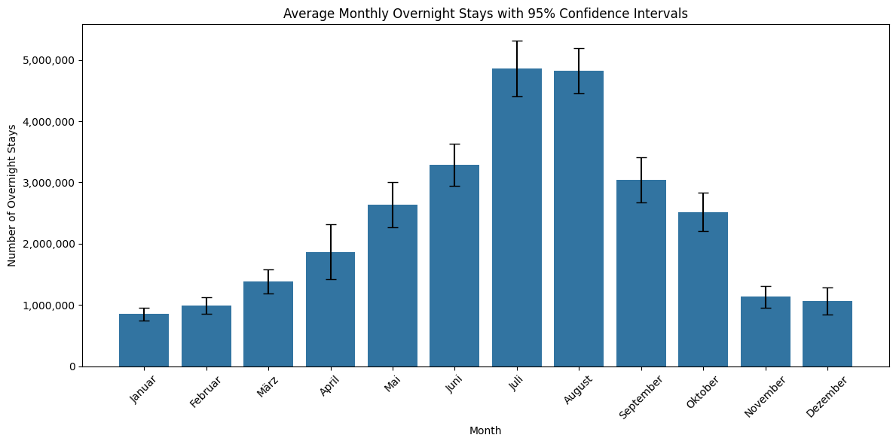

Slide 5
Linear Model
Modellgleichung für die OLS-Regression:
Umsatz ~ snow_weather + rain_weather + Windgeschwindigkeit + KielerWoche + Feiertag + is_weekend + Season_Temp_Fall_high + Season_Temp_Fall_low + Season_Temp_Spring_high + Season_Temp_Spring_middle + Season_Temp_Spring_low + Season_Temp_Summer_high + Season_Temp_Summer_low + Season_Temp_Summer_middle + Season_Temp_Winter_high + Season_Temp_Winter_middle + Season_Temp_Winter_low + Warengruppe_1 + Warengruppe_2 + Warengruppe_3 + Warengruppe_6 + Warengruppe_5
Adjusted R^2:
0.78623527443317 -> ca. 78.62%

Slide 6
Fehlende Werte
Missing Value Imputation:
KNN Imputation

Slide 7
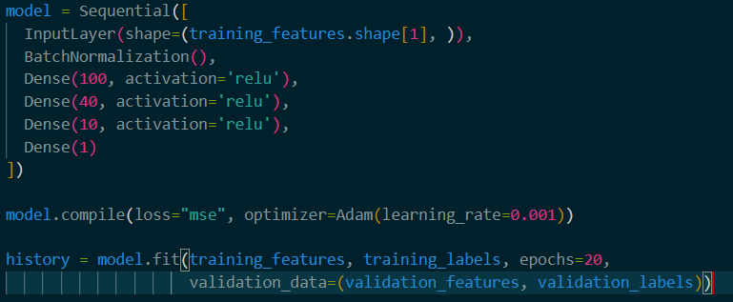
Neuronales Netzwerk

Slide 8
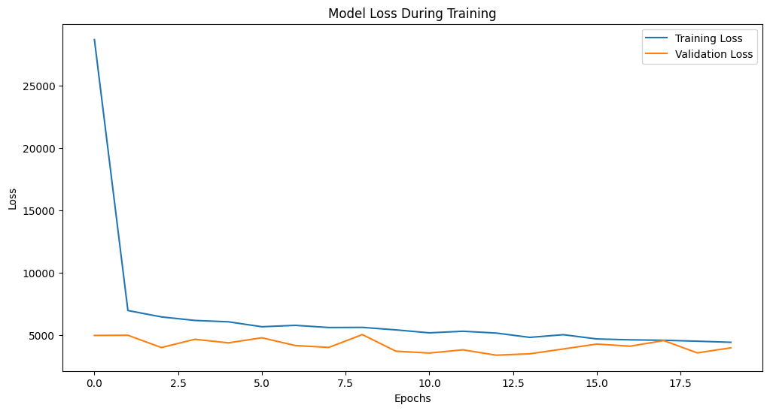

Slide 9
MAPE
Mean Absolute Percentage Error:
MAPE auf Training Data: 0.20
MAPE auf Validation Data: 0.24
MAPE auf Warengruppe 1: 0.21
MAPE auf Warengruppe 2: 0.23
MAPE auf Warengruppe 3: 0.25
MAPE auf Warengruppe 4: 0.27
MAPE auf Warengruppe 5: 0.20
MAPE auf Warengruppe 6: 0.55

Slide 10
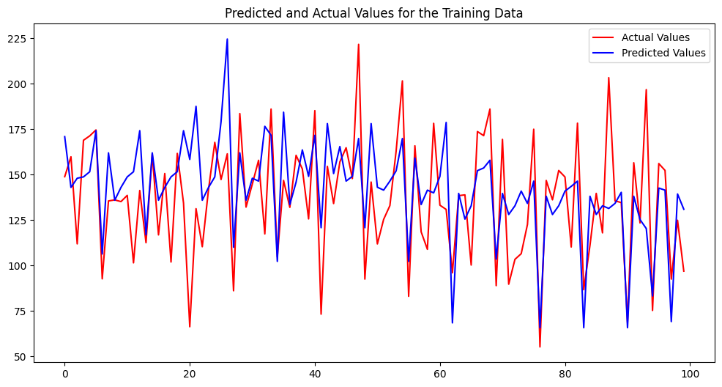

Slide 11
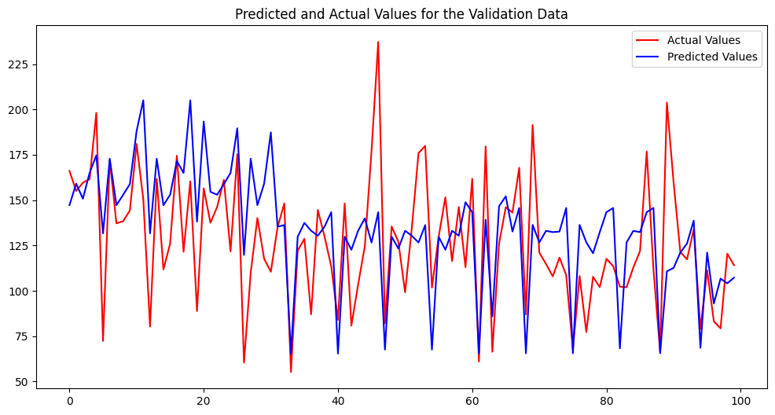

Slide 12
Worst Fail

